Slide 1
Biologie - science

Slide 2
Podmínky života
Živé složky životního prostředí „ biotické složky“

Slide 3
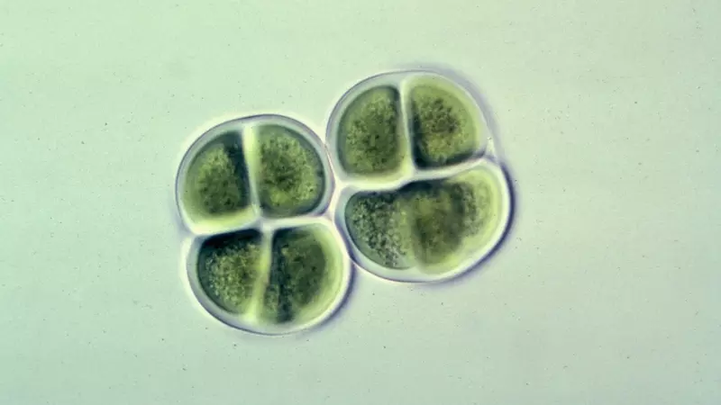
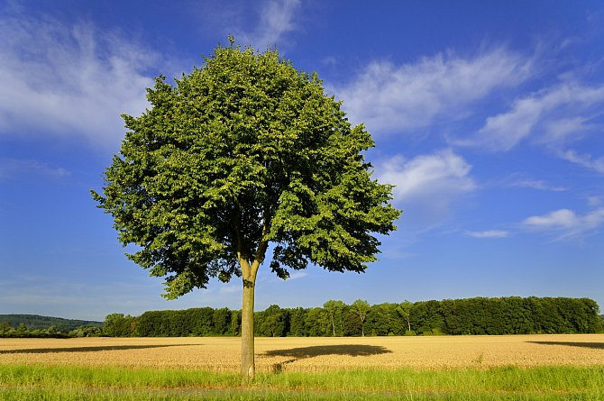
Jedinec

Slide 4
Jedinec základní ekologická jednotka
V biologii je tak označován každý soběstačný organismus, např. mravenec, strom, bakterie
Jednobuněčný i mnohobuněčný organismus
Jedinci se většinou nevyskytují osamoceně
Jedince byl až donedávna považován také za základní jednotku evoluce (náhodného vývoje živých organismů)

Slide 5
Gen jako základní jednotka evoluce
Je považován nově za základní jednotku evoluce (náhodného vývoje živých organismů)
Na úrovni DNA dochází neustále k náhodným změnám „chybám“ – pozitivní i negativní vliv
Tyto „chyby“ pak mohou někdy vést ke zvýhodnění či ke vzniku nového druhu

Slide 6
Populace orchidejí

Slide 7
POPULACE
Soubor jedinců téhož druhu, kteří žijí v určitém prostoru a čase
Vlastnosti populace:
- růst populace: patří sem množivost, úmrtnost,
migrace
- hustota populace: počet jedinců na jednotku
plochy
- struktura populace: patří sem věk, pohlaví,
sociální hierarchie (sociální postavení)

Slide 8
Biocenóza - společenstvo
Soubor všech jedinců populací různých druhů, kteří žijí v na určitém stanovišti (biotopu)
Fytocenóza – všechny populace rostlin na stanovišti
Zoocenóza – všechny populace živočichů na stanovišti
Společně populace rostlin a živočichů vytvářejí biocenózu

Slide 10
Typy ekosystémů
Přirozený
- minimální nebo žádný zásah člověka
- vysoká druhová diverzita (druhová rozmanitost)
- velká schopnost vývoje a obnovy
příklad: les, louka, rybník
Umělý
- výrazný zásah člověka
- nízká druhová diverzita – proto nestabilní
- snadno se naruší, malá schopnost obnovy
příklad: pole, ovocný sad

Slide 11
Louka – přirozený ekosystém

Slide 12
Les – přirozený ekosystém

Slide 13
pole – umělý ekosystém

Slide 14
Ovocný sad – umělý ekosystém

Slide 16
Ekosystém
Je to systém vzájemných vztahů všech složek (abiotických i biotických)
Neustále v něm probíhají změny, které ale zároveň způsobují jeho stabilitu (rovnováhu)
Základem pro vytvoření rovnováhy je tok energie a koloběh látek

Slide 17
Slunce – zdroj energie

Slide 19
Koloběh látek a energií
Slunce – největší část energie pro ekosystémy
Světelná energie – využívána rostlinami (producenti) pro tvorbu organických látek (cukry, tuky, bílkoviny)
Organické látky - jsou využívány živočichy (konzumenti)
Odumřelá těla producentů a konzumentů – jsou rozkládány pomocí rozkladačů (destruenti) – bakterie, houby
Vzniklé minerální látky jsou využity producenty (rostlinami)

Slide 21
Biomy stabilní ekosystémy

Slide 23
Biomy
Rozsáhlé a stabilní ekosystémy
Jsou to soubory různých ekosystémů, které mají podobnou strukturu a funkci
Vyvinuly se v určitých podmínkách prostředí
Pro jednotlivé biomy jsou určující:
- teplota
- množství srážek
- délka slunečního svitu

Slide 24
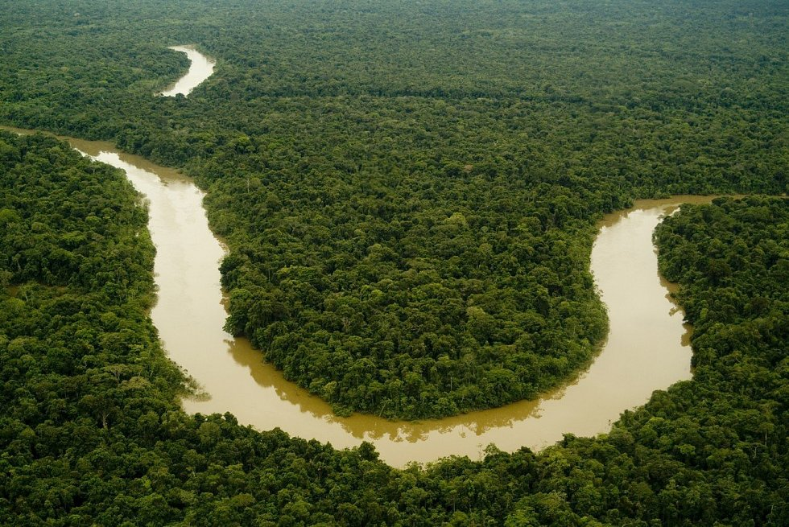
Tropický deštný les

Slide 26
Průměrná teplota kolem 25˚C
Roční úhrn srážek 2000 – 8000 mm
Vysoká druhová diverzita, nízké zastoupení endemitů (organismů žijících pouze na jednom místě)
Rostliny: palmy, liány, epifyty
Živočichové: opice, jaguár, hmyz, ptáci, plazi

Slide 27
savana

Slide 29
Velké rozdíly (amplituda) teplot během dne
Ve dne teploty kolem 40˚C, v noci teploty i pod nulou
Střídání období sucha a dešťů – migrace zvířat
Rostliny – dominantním druhem jsou trávy (travní společenstva), řídce rozšířeny stromy (akácie)
Živočichové: antilopy, lev, zebry, sloni, plazi

Slide 30
Opadavé listnaté lesy

Slide 33
Nejchladnější měsíce – 5 do 2˚C
Nejteplejší měsíce 14 - 19˚C
Srážky 500 – 1500 mm
Hlavní oblast výskytu: mírný pás severní polokoule
Rostliny: dobře vyvinuté bylinné, keřové a stromové patro, bučiny, doubravy, nižší podíl jehličnanů
Živočichové: liška, veverka, plch, hmyz, jezevec

Slide 34
Tundra

Slide 37
Průměrné teploty 9 – 11 měsíců v roce pod nulou
Nízké srážky – pouze 150 – 300 mm
Hranice tundry je dána 65 – 70 stupněm severní šířky
Rostliny: zakrslé dřeviny, trávy, mechy, lišejníky
Živočichové: sob polární, lední medvěd, sovice sněžná

